Slide 1
reprezentarea in sectiune a pieselor modul Reprezentarea pieselor mecanice
Prof. Solomean Alice
Liceul tehnologic somes dej

Slide 2
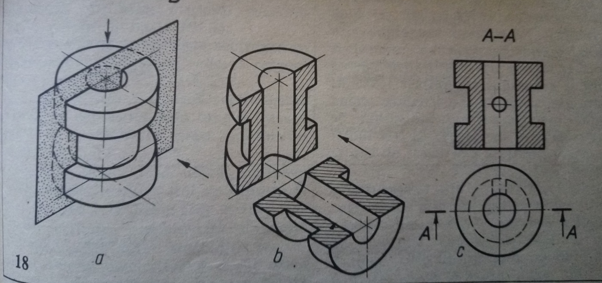
Reprezentarea secţiunilor în desen
Secțiunea este proiecția ortogonală rezultată prin intersecția unui corp cu o suprafață fictivă de secționare și îndepărtarea imaginară a părții obiectului care se află intre ochiul observatorului și suprafața respectivă (planul de secționare).

Slide 3
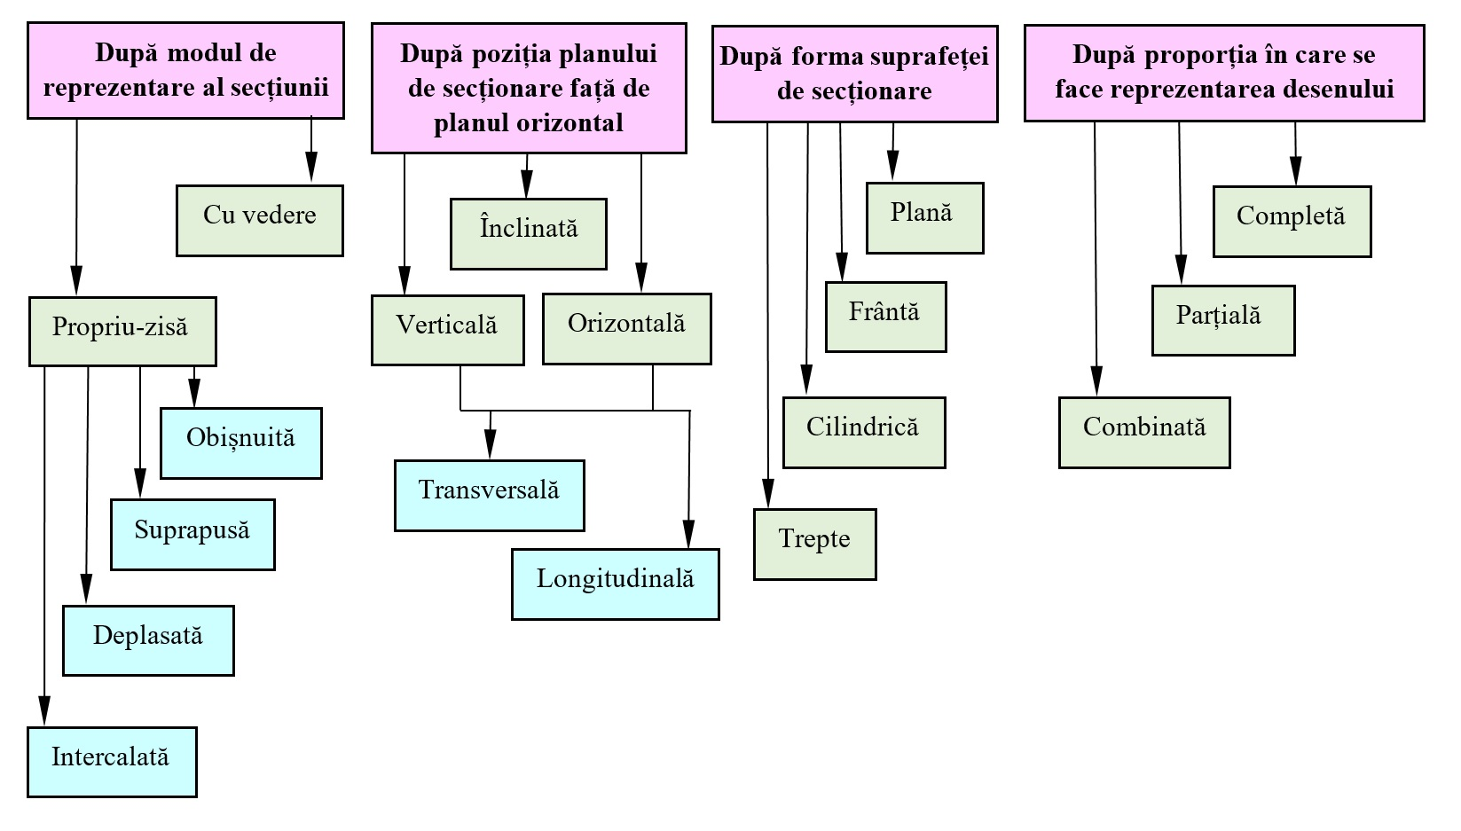
Clasificarea secțiunilor

Slide 4
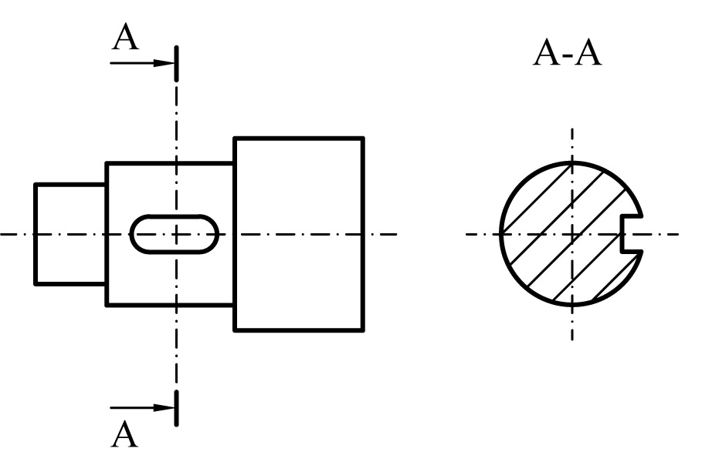
1. După modul de reprezentare al secţiunii
Secțiune propriu-zisă
Se reprezintă doar figura rezultată în urma intersecției piesei cu planul de secțiune. Acest tip de secțiune se întâlnește mai mult la arbori, axe, butuci, spițe pentru roți de manevră, profile laminate, nervuri, etc.

Slide 5
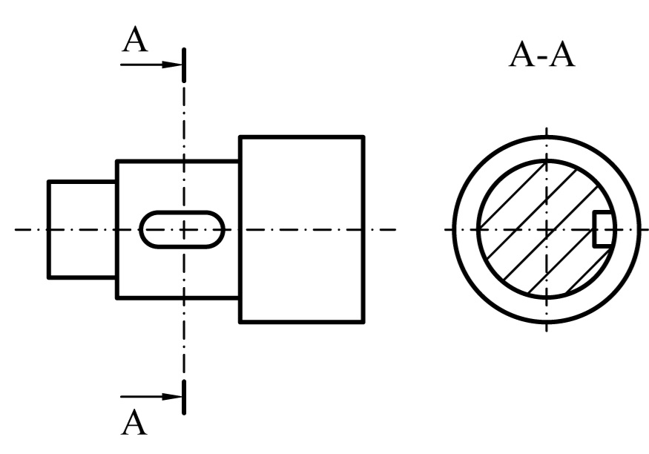
Sectiune cu vedere
Se reprezintă secțiunea rezultată în urma intersecției cu planul de secțiune și partea piesei care se vede în spatele planului de secțiune

Slide 6
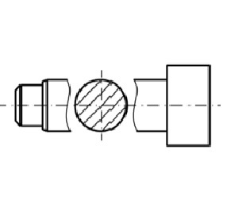
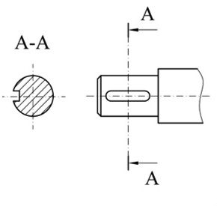
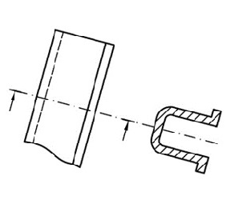
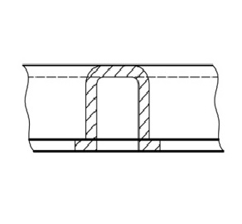
1-sectiune obisnuita
2- sectiune intercalata
3- sectiune suprapusa
4- sectiune deplasata

Slide 7
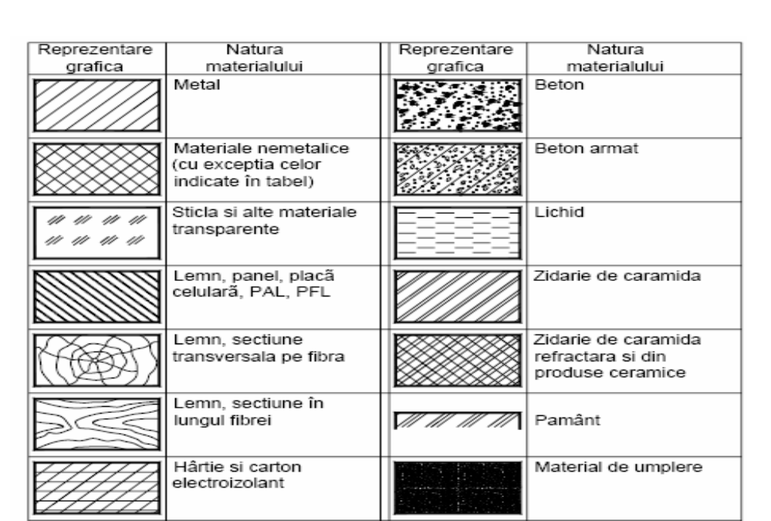
Hasuri conventionale

